Slide 1
10 novinek z dílny Microsoftu
pro školní rok 2017/2018
Miroslav Dvořák
Microsoft Learning Consultant
v-midvor@microsoft.com
Notes:
I'm <trainer name> and I'm <role> in <school district>. I'm excited to share with you today.

Slide 2
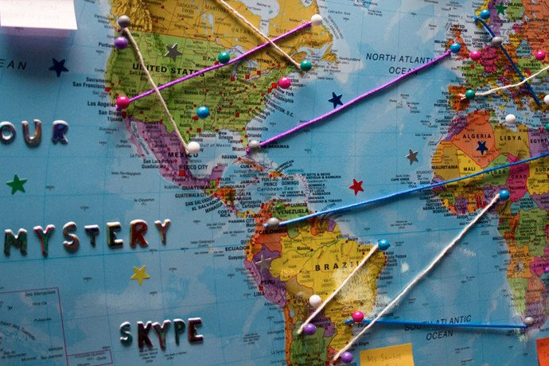
Skype-a-Thon 28. – 29. listopadu

Slide 3
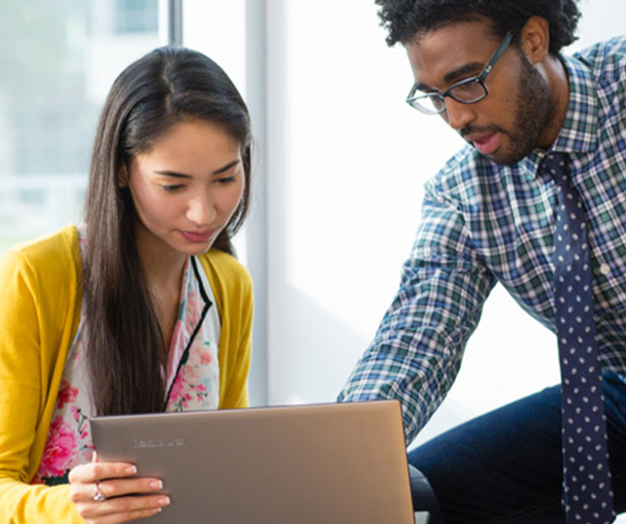
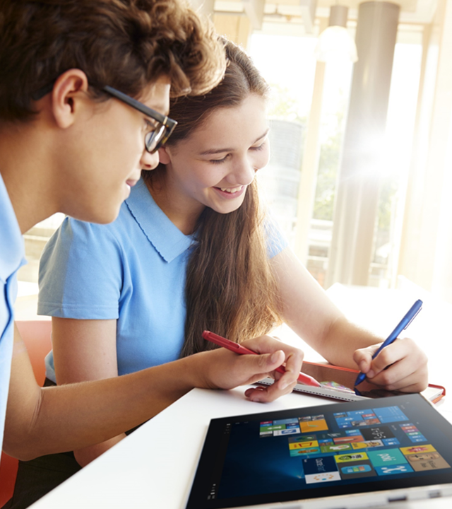
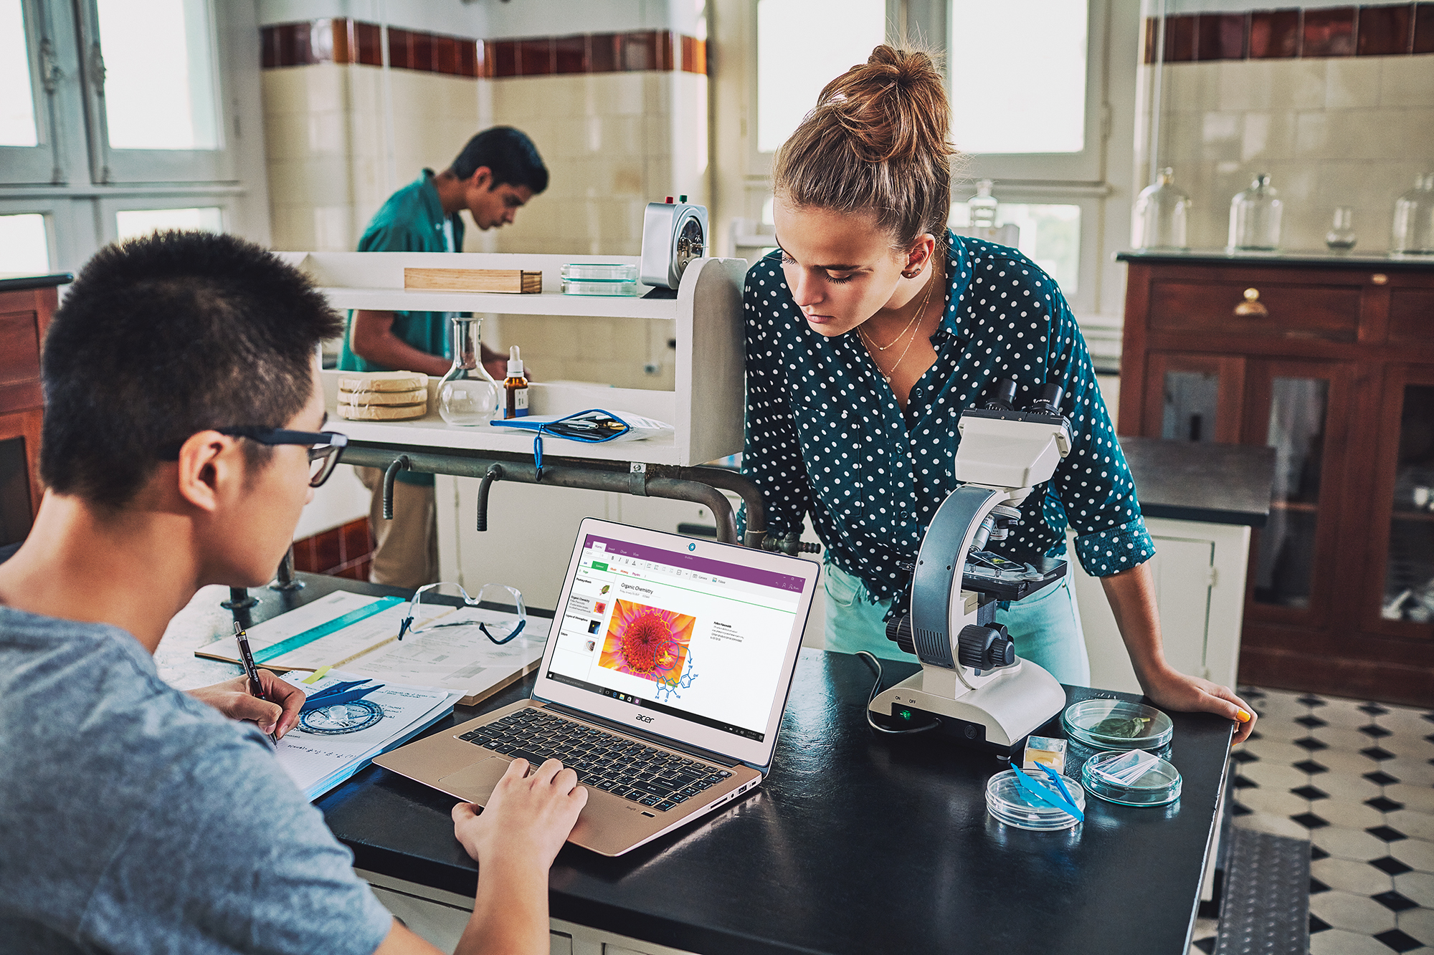
Portál pro učitele
Získejte za dnešní školení svůj první odznak
Přejděte na education.microsoft.com
Přihlaste se / registrujte se
Nově registrovaní: vyplňte „promo kód“. Přihlášení: profil -> uplatnit kód
Microsoft
portál pro učitele
education.microsoft.com

Slide 4
Portál pro učitele
Získejte za dnešní účast první odznak
Přejděte na education.microsoft.com
Přihlaste se / registrujte se
Nově registrovaní: vyplňte „promo kód“. Přihlášení: profil -> uplatnit kód
education.microsoft.com
MDLOWM118

Slide 5
3D modely v Microsoft Office

Slide 6
3D modely v Microsoft Office

Slide 7
3D modely v Microsoft Office

Slide 8
3D modely v Microsoft Office

Slide 9
Teams Forms OneNote

Slide 10
Snadná komunikace se třídou v Teams

Slide 11
Písemky se opraví samy v Microsoft Forms

Slide 12
Digitální školní sešit ve OneNote

Slide 14
Portál pro učitele
Získejte za dnešní školení svůj první odznak
Přejděte na education.microsoft.com
Přihlaste se / registrujte se
Nově registrovaní: vyplňte „promo kód“. Přihlášení: profil -> uplatnit kód
pozvánky na soutěže

Slide 15
Portál pro učitele
Získejte za dnešní školení svůj první odznak
Přejděte na education.microsoft.com
Přihlaste se / registrujte se
Nově registrovaní: vyplňte „promo kód“. Přihlášení: profil -> uplatnit kód
Nabídka školení pro učitele zdarma

Slide 16
Portál pro učitele
Získejte za dnešní školení svůj první odznak
Přejděte na education.microsoft.com
Přihlaste se / registrujte se
Nově registrovaní: vyplňte „promo kód“. Přihlášení: profil -> uplatnit kód
Děkuji za pozornost!
domluvte si školení na
v-midvor@microsoft.com

